Slide 1

Je compose pour vous avec ma douce et fidèle amie
25 montages hilarants qui parodient le « 10 Year Challenge » N° 2
par Lande

Slide 2
Je compose pour vous avec ma douce et fidèle amie
Le « 10 Year Challenge » continue de faire le buzz sur le net. Même si certains sont très sérieux et montrent les conséquences du réchauffement climatique, d’autres préfèrent le parodier, boredpanda a regroupé la plupart d’entre eux et c’est hilarant !

Slide 3
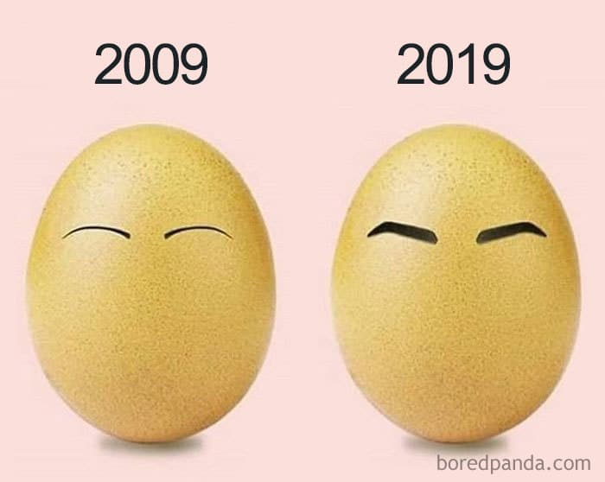
Je compose pour vous avec ma douce et fidèle amie

Slide 4
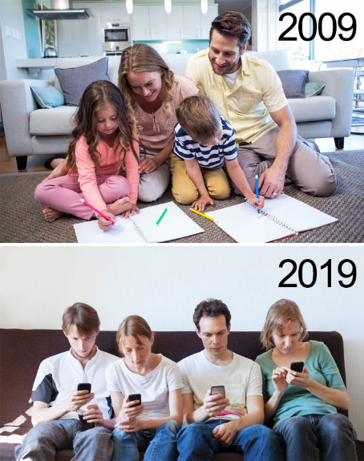
Je compose pour vous avec ma douce et fidèle amie

Slide 5
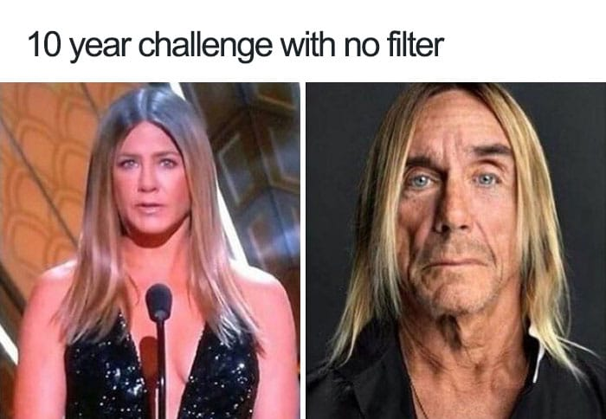
Je compose pour vous avec ma douce et fidèle amie

Slide 6

Je compose pour vous avec ma douce et fidèle amie

Slide 7
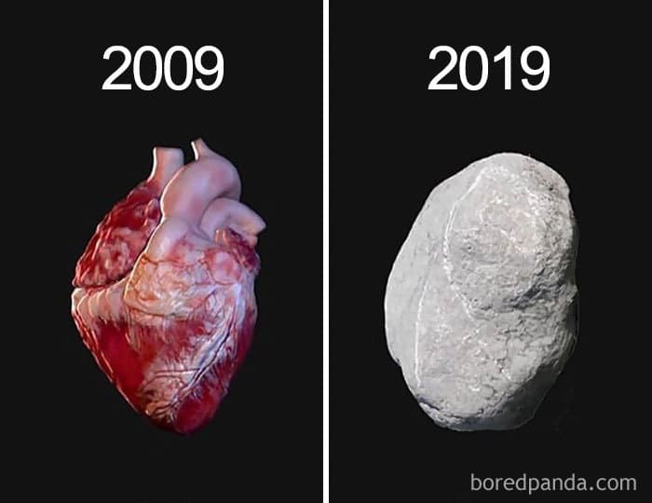
Je compose pour vous avec ma douce et fidèle amie

Slide 8
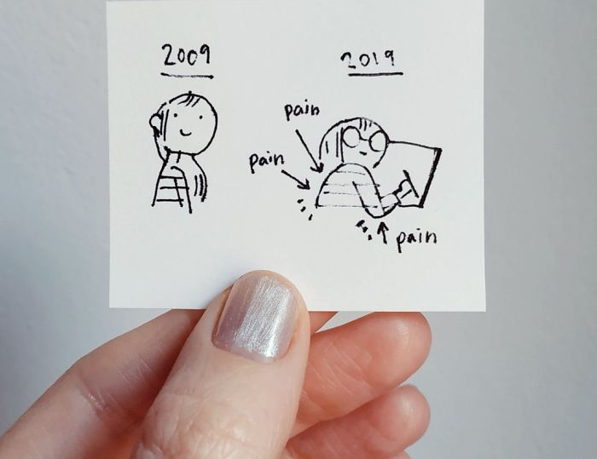
Je compose pour vous avec ma douce et fidèle amie

Slide 9
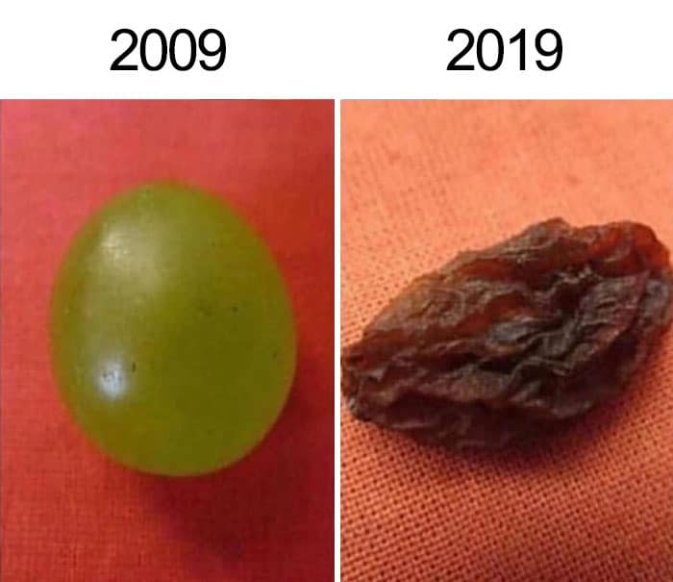
Je compose pour vous avec ma douce et fidèle amie

Slide 10
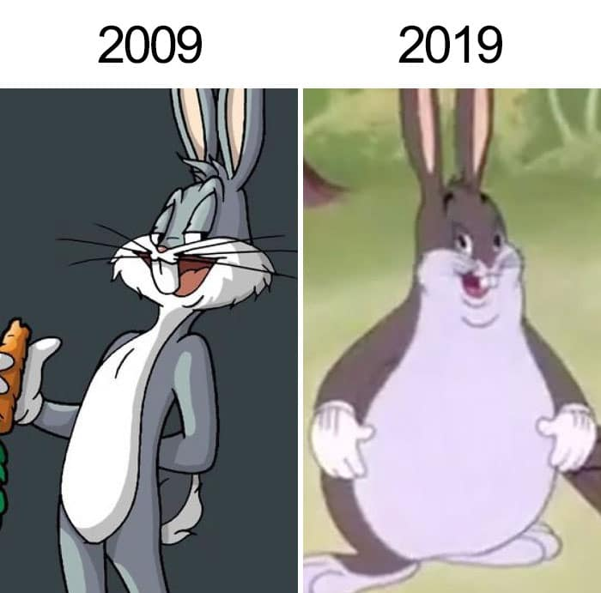
Je compose pour vous avec ma douce et fidèle amie

Slide 11

Je compose pour vous avec ma douce et fidèle amie

Slide 12
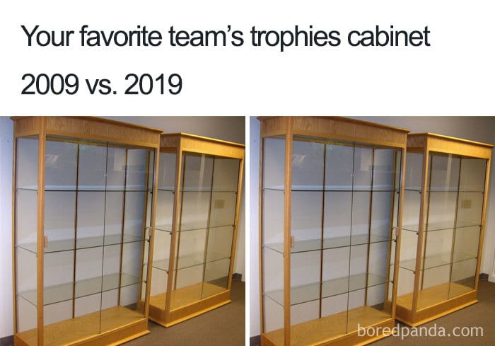
Je compose pour vous avec ma douce et fidèle amie

Slide 13
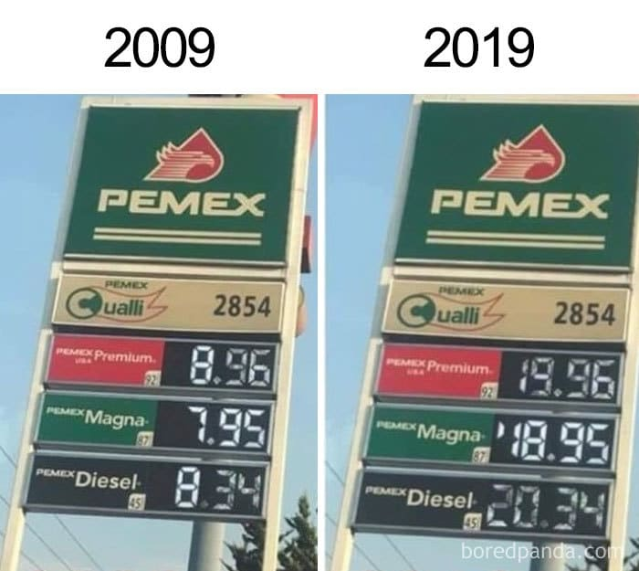
Je compose pour vous avec ma douce et fidèle amie

Slide 14
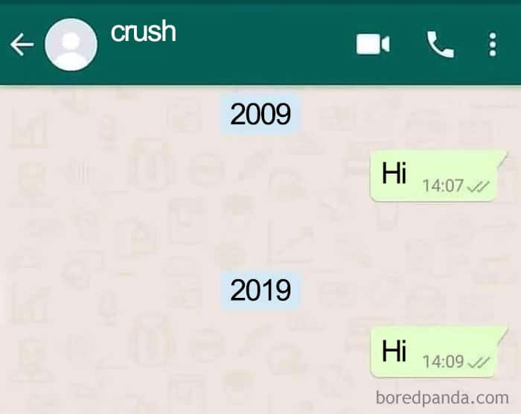
Je compose pour vous avec ma douce et fidèle amie

Slide 15
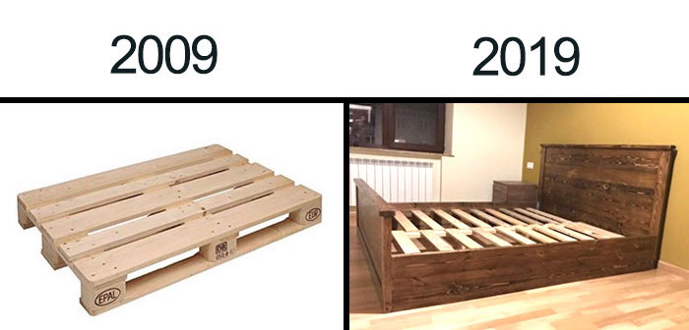
Je compose pour vous avec ma douce et fidèle amie

Slide 16
Je compose pour vous avec ma douce et fidèle amie
25 montages hilarants qui parodient le « 10 Year Challenge »
par Lande

